Slide 1

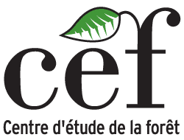


Colloque milieux humides 2018
Québec, 1 mars 2018
Mythes et réalités entourant l’hydrologie, l’aménagement forestier et la conservation des milieux humides
Sylvain Jutras, ing.f., Ph.D.
Professeur en hydrologie forestière, Université Laval
Président de la CAPSA, Organisme de bassin versant des rivières Sainte-Anne, Portneuf et secteur la Chevrotière

Slide 2
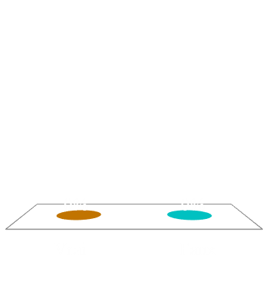
Les milieux humides sont caractérisés par des sols organiques épais (> 30 cm) et des inondations saisonnières.
Mythe ou réalité : Milieux humides
Vrai
Faux

Slide 3
Définitions des milieux humides
Écosystèmes terrestres
  Sites jamais inondés et pourvus d'un drainage variant d'excellent à imparfait
Écosystèmes aquatiques
  Milieux inondés en permanence
    lacs, rivières, mers
Milieux humides:
  Pas totalement terrestre
  Pas totalement aquatique
  Donc tous les écosystèmes entre les deux…

Slide 4
Milieux humides
Pas totalement terrestre…
  Mauvais et très mauvais drainage
    Nappe phréatique toujours haute
      Entre 10 et 50 cm sous la surface du sol
      Substrat très faiblement aéré
    Sols organiques
      Horizon organique très épais
      Production > Décomposition
      Généralement dominé par la sphaigne
  Tourbières (Peatland, Mire)
    Avec ou sans arbres

Slide 5
Milieux humides
Pas totalement aquatique…
  Zones subissant des inondations saisonnières
    Plantes et organismes adaptés aux inondations
      Quenouille, carex, roseaux, joncs, …
      Aulnes, saules, frênes, érables argentés, …
    Pas nécessairement de sols organiques épais
    Pas nécessairement de nappe haute (hors inondation)
  Marais (Marsh)
    Végétation herbacée
  Marécage (Swamp)
    Végétation ligneuse (arbres et arbustes)

Slide 6
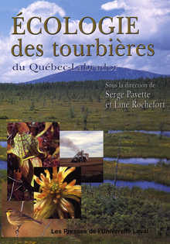
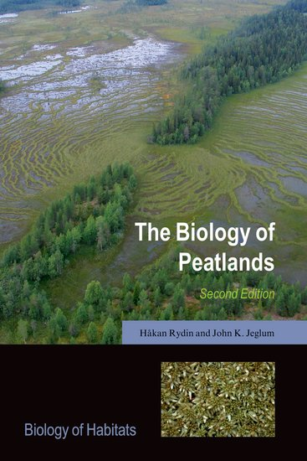
Milieux humides : Sources
Payette & Rochefort (2001)
  Écologie des tourbières du Québec-Labrador. Presses Université Laval
Bazoge et al. (2014)
  Identification et délimitation des milieux humides du Québec méridional. MDDELCC
Rydin & Jeglum (2013)
  The biology of peatlands, 2e. Oxford university press

Slide 7
Au Québec, les tourbières sont plus nombreuses que les marais et les marécages.
Mythe ou réalité : Milieux humides
Vrai
Faux

Slide 8
Milieux humides au Québec
Le Québec :
  12,5 % de milieux humides
    85 % sont des tourbières
  Beaucoup de MH
    Abitibi-Témiscamingue (24%)
    Centre-du-Québec (13%)
    Nord-du-Québec (12%)
    Chaudière-Appalaches (11%)
  Peu de MH
    Montérégie (5%)
    Laval (4%)
    Montréal (2%)
    Gaspésie-IM (0,4%)
Tourbières vs autres MH
  Voir cartographie CIC
Pellerin et Poulin 2013

Slide 9
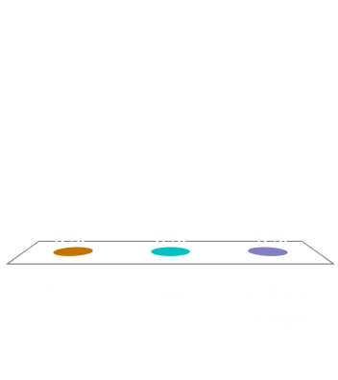
Lorsqu’on mesure un horizon de surface de 30 cm ou plus de matière organique, on se trouve dans une tourbière et il s’agit d’un sol organique.
Mythe ou réalité : Milieux humides
Vrai
Faux
Pas tout le temps

Slide 10
Tourbière vs sols organiques
Selon le cadre réglementaire du Québec (et souvent ailleurs dans le monde) :
  Si 30 cm ou plus de sol organique = tourbière
Selon la classification canadienne des sols :
  Sol organique =
    > 40 cm de matière organique humique ou mésique
    > 60 cm de matière organique fibrique
    Sinon = Sol minéral
Confusion potentielle entre QC et Canada…

Slide 11

Qu’est-ce qu’un sol organique
Composé de tourbe
  Matériel végétal décomposé:
    Sphaigne, carex, bois
  Très fortement stratifié
  Plusieurs couches de sol
    Propriétés hydrauliques différentes
    Structures verticale et horizontale marquées
1 m
Letts et al. 2000

Slide 12

Conductivité hydraulique
Texture | Ksat (m/h)
Sable | 0.2100
Sable loameux | 0.0611
Loam sableux | 0.0259
Loam | 0.0132
Loam limoneux | 0.0068
Sable limono-argileux | 0.0043
Loam argileux | 0.0023
Loam limono-argileux | 0.0015
Argile sableuse | 0.0012
Argile limoneuse | 0.0009
Argile | 0.0006
Tourbe Fibrique | 1.0080
Tourbe Mésique | 0.0072
Tourbe Humique | 0.0004
Rawls & Brakensiek, 1989 + Letts et al., 2000

Slide 13

Les milieux humides réagissent hydrologiquement comme des éponges.
Mythe ou réalité : Hydrologie
Seulement les tourbières
Seulement les marais et les marécages
Toutes ces réponses
Aucune de ces réponses

Slide 14

Comme des éponges …
Mais comment réagit une éponge en fait?
  Éponge pleine = l’eau ajoutée s’écoule
  Éponge sèche = l’eau ajoutée reste dans l’éponge
© Nickelodeon

Slide 15
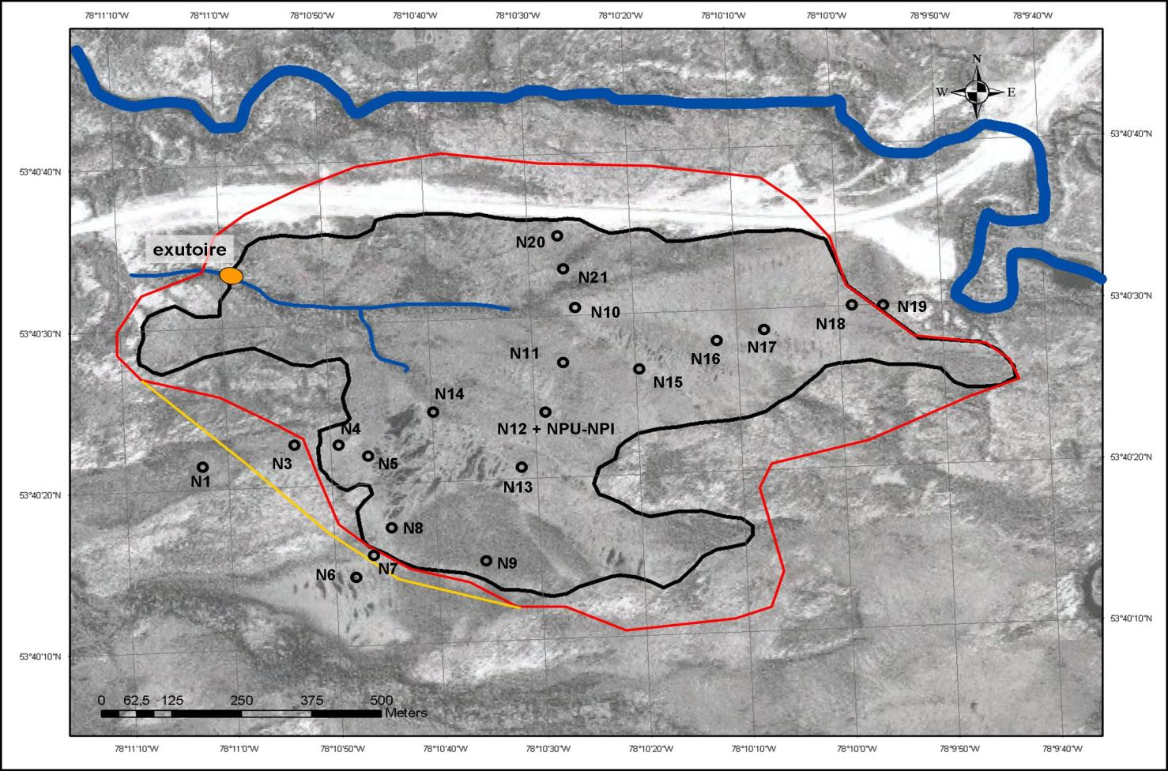
Comme des éponges…
Tourbière Nécopastic (Radisson, QC)
Clerc 2009

Slide 16
Comme des éponges…
Clerc 2009
Conditions humides
Conditions sèches

Slide 17
Comportement des tourbières
Puisque tourbières = sols organiques = éponges
  En période humide (printemps, automne)
    Sols organiques déjà saturés
    Apport d’eau supplémentaire = écoulement rapide
      L’éponge est pleine et l’eau peut circuler vite
    Les tourbières contribuent à faire déborder les rivières au printemps et en automne
      Tout comme les plans d’eau (lacs et étangs)
  En période sèche (été)
    Sols organiques avec nappe phréatique basse
    Apport d’eau supplémentaire = rétention dans la tourbe
      L’éponge est sèche et l’eau circule tranquillement
    Les tourbières ne sont pas des réservoirs d’eau potable en période de sécheresse estivale

Slide 18
Les milieux humides réduisent les inondations.
Mythe ou réalité : Hydrologie
Seulement les tourbières
Seulement les marais et les marécages
Toutes ces réponses
Aucune de ces réponses

Slide 19
Réduisent les inondations…
Vrai seulement pour les MH qui se font inonder
  Marais, marécages, certaines tourbières riveraines
L’eau des cours d’eau en crue est forcée de s’épandre sur les plaines inondables
  Plus de friction (sol, plantes)
    La vitesse de l’eau diminue
    Le débit de crue diminue et arrive plus tard
    Moins d’érosion des berges
    Plus de déposition des sédiments

Slide 20
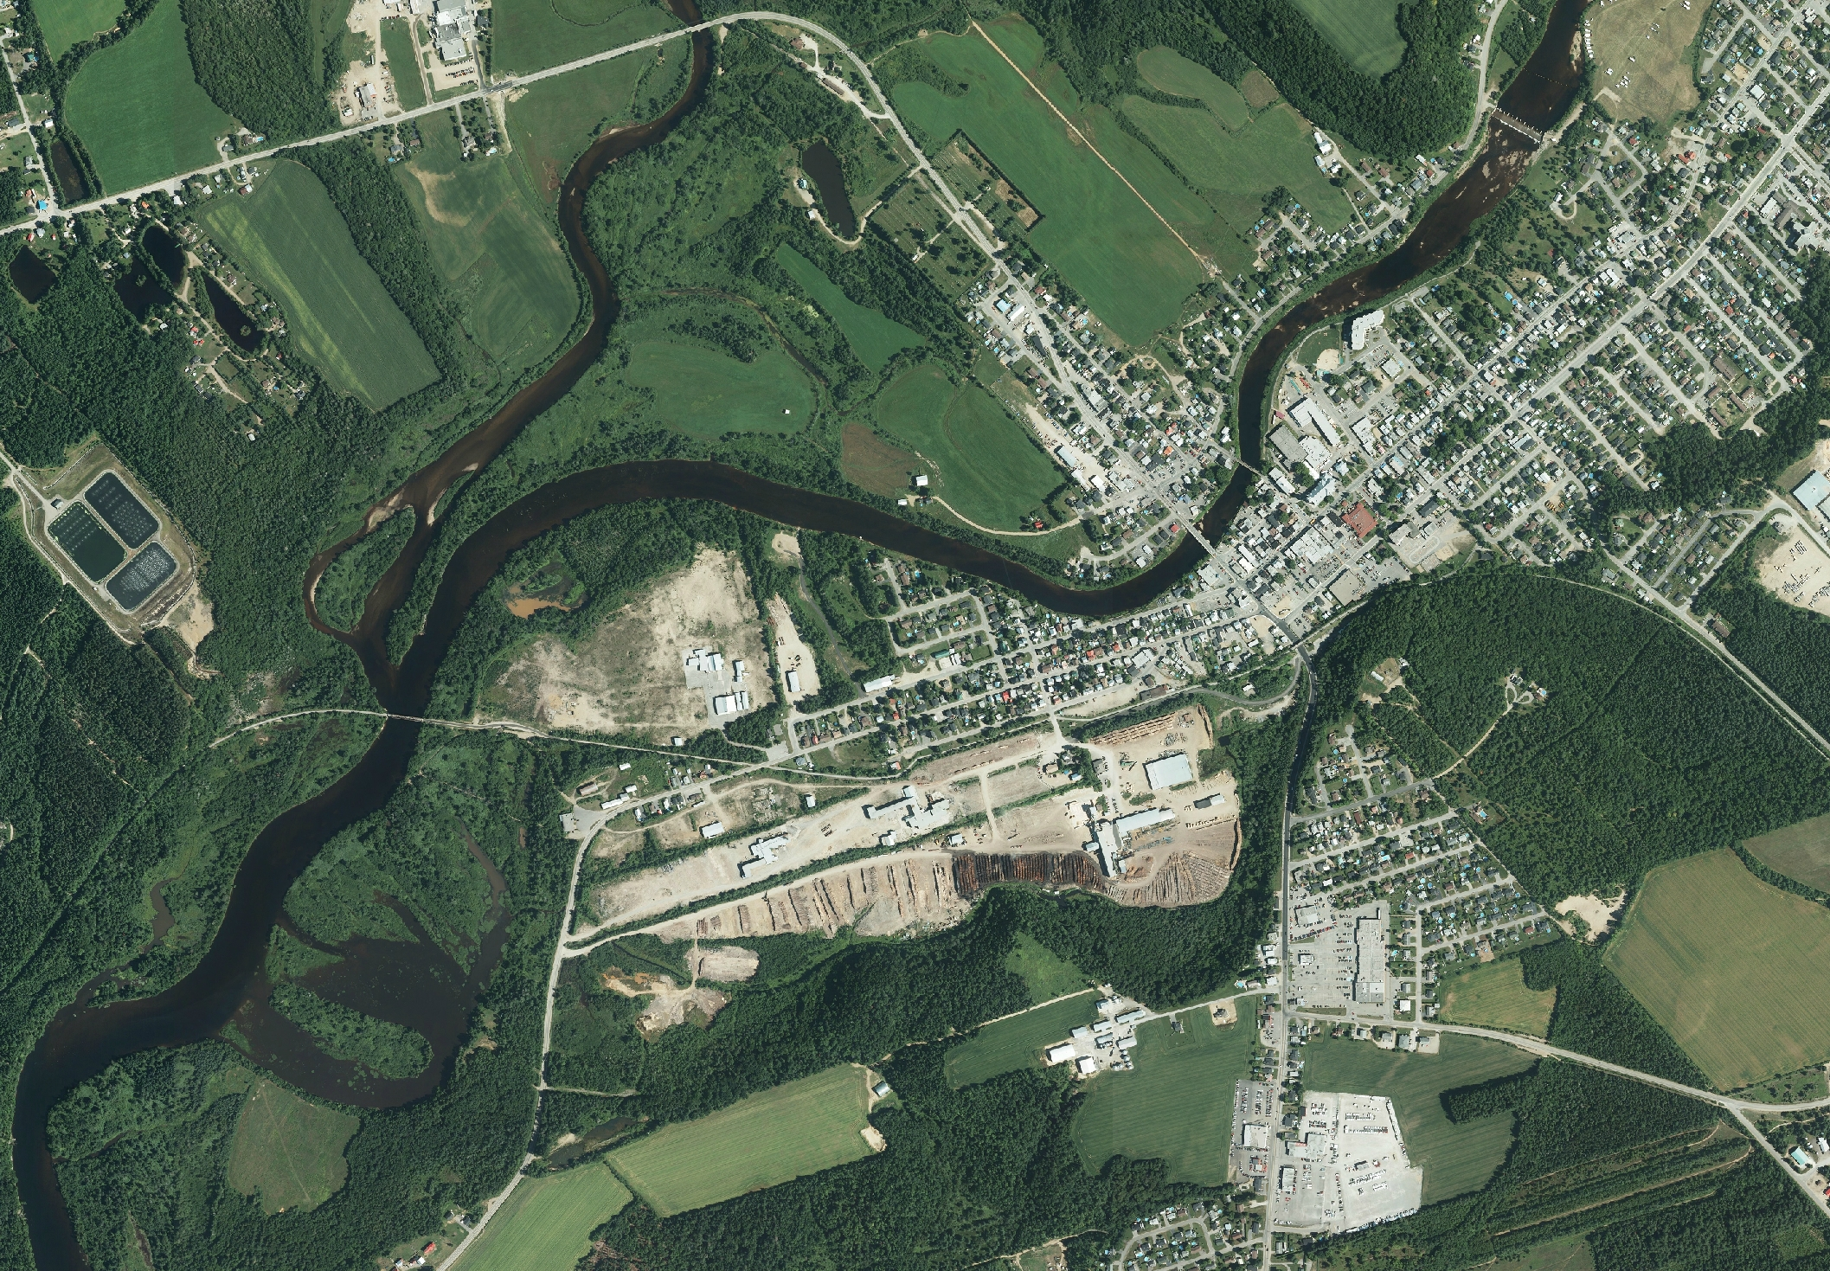
Limitent les inondations…
St-Raymond-de-Portneuf

Slide 21
Limitent les inondations…
St-Raymond-de-Portneuf

Slide 22
Les milieux humides filtrent les sédiments.
Mythe ou réalité : Hydrologie
Seulement les tourbières
Seulement les marais et les marécages
Toutes ces réponses
Aucune de ces réponses

Slide 23
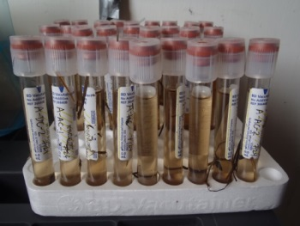
Filtrent l’eau…
Aussi un rôle des MH qui se font inonder
  Marais, marécages, tourbières riveraines
  L’eau qui inonde est chargée de sédiments
    Elle en ressort « filtrée »
Mais techniquement faux pour les tourbières
  L’eau provient seulement des pluies
  L’eau qui en ressort est foncée (COD, MO)
  Il n’y a pas « d’épuration »
    Sauf pour certains métaux lourds
www.polartrec.com

Slide 24
Hydrologie des MH : Sommaire
  Milieux humides non-riverains (≠ inondables)
  Tourbières = Sols organiques = Éponges
    Participent aux inondations
    Gardent l’eau lors de sécheresses
    Ne filtrent pas vraiment l’eau
    Séquestrent et accumulent du carbone!
Milieux humides riverains inondables
  Marais, marécages et tourbières riveraines
    Réduisent les débits de crues lors d’inondations
    Réduisent l’érosion des berges
    Filtrent l’eau et favorisent l’accumulation de sédiments
    Maintiennent une grande diversité biologique

Slide 25
La récolte en tourbière forestière entraîne une remontée de la nappe phréatique.
Mythe ou réalité : Foresterie
Vrai
Faux

Slide 26
Bilan hydrologique des tourbières forestières
Nappe phréatique

Slide 27
Bilan hydrologique des tourbières forestières
Évapotranspiration
Précipitation
Évaporation
Transpiration
Interception
Nappe phréatique

Slide 28
Bilan hydrologique après la récolte

Slide 29
Bilan hydrologique après la récolte
Précipitation
Évaporation
Transpiration
Interception
Nappe phréatique

Slide 30
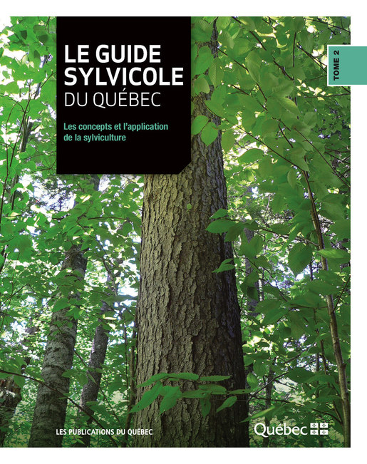
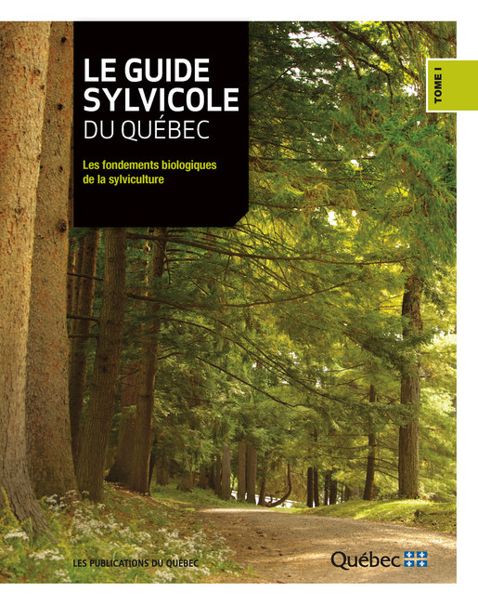
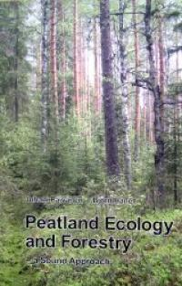
Foresterie et drainage : Sources
Jutras et al. (2013)
  Le drainage sylvicole. Le guide sylvicole du Québec, Tome 2. Les Publications du Québec, 178-195.
Jutras et al. (2013)
  La remontée de la nappe phréatique. Le guide sylvicole du Québec, Tome 1. Les Publications du Québec, Québec, 789-799
Päivänen & Hånell (2012)
  Peatland ecology and forestry: a sound approach. University of Helsinki
Pothier et al. (2003)
  Using the shelterwood method to mitigate water table rise after forest harvesting. FEM, 179(1-3), 573-583

Slide 31
La récolte en tourbière forestière pendant l’hiver entraîne moins de perturbations du cycle hydrologique qu’une récolte en été.
Mythe ou réalité : Foresterie
Vrai
Faux

Slide 32
Récolte hivernale en tourbière
Le retrait du couvert forestier aura le même effet sur le cycle de l’eau
  Remontée de la nappe phréatique inévitable
Limite potentiellement les dommages aux sols
  Si sol gelé, neige compactée ou tapis de houppiers
    Faible taux d’orniérage
  Si sols non gelés ou fonte hâtive
    Risque d’orniérage pire qu’en été

Slide 33
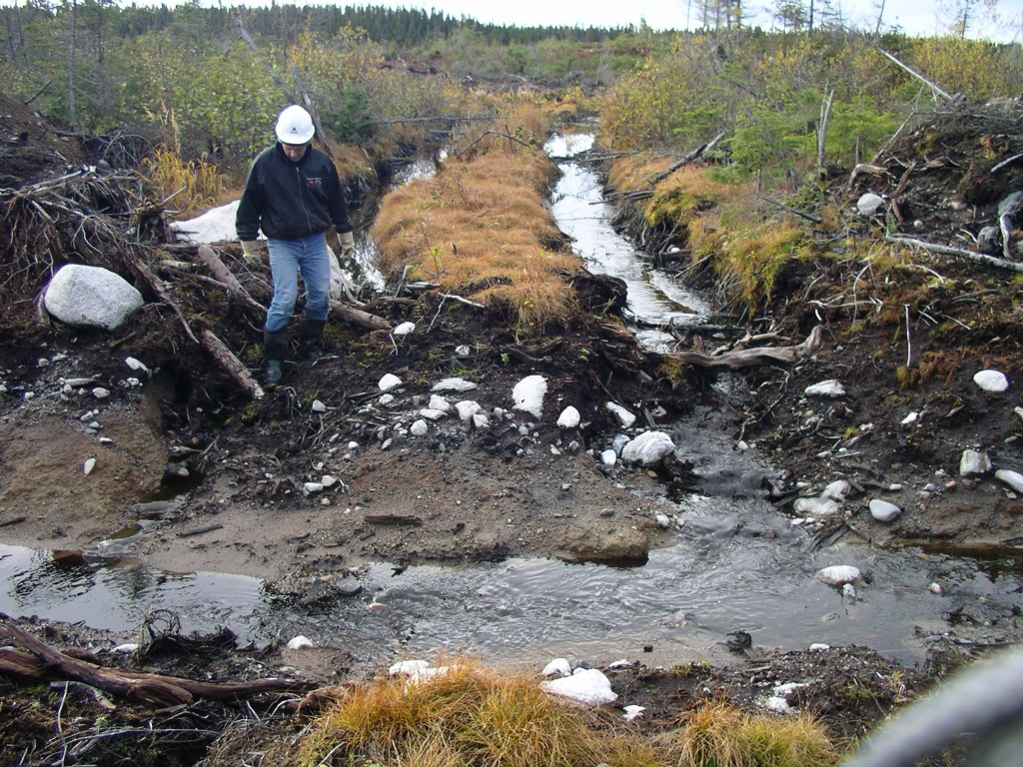
Orniérage

Slide 34
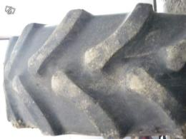
Orniérage dans les sols organiques

Slide 35
Le drainage forestier est une solution efficace pour rabattre la nappe phréatique dans des sols organiques et augmenter le rendement forestier.
Mythe ou réalité : Foresterie
Vrai
Faux

Slide 36
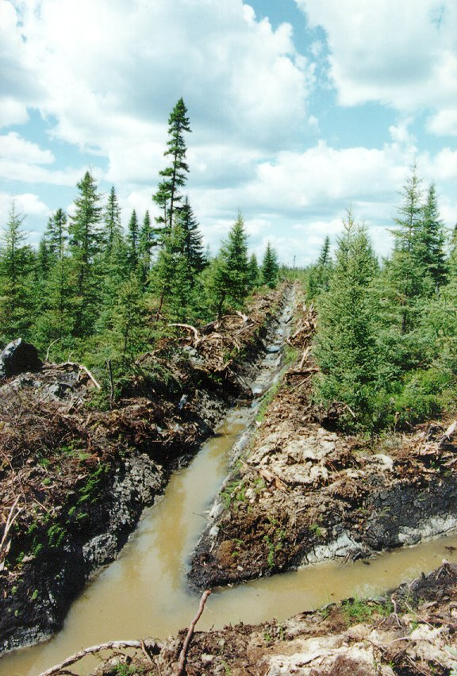
Le drainage forestier
Réseau de fossés
  Évacue l’eau hors du site
  Rabat la nappe phréatique
  (Heikurainen & Päivänen 1980, Braekke 1983)
  Améliore les conditions de croissance du sol
  (Prévost et al. 1999, Roy et al. 2000)
  Augmente la croissance forestière
  (Heikurainen & Kuusela 1962, Seppälä 1969)

Slide 37
Le drainage forestier

Slide 38
Le drainage forestier
Nappe phréatique
(Braekke 1983, Lieffers and Rothwell 1987, Berry and Jeglum 1991,
Hillman 1992, Belleau et al. 1992, Prévost et al. 1997, Roy et al. 2000)
Écoulement
Écoulement

Slide 39
Bilan hydrologique après drainage
Précipitation
Évaporation
Transpiration
Interception
Nappe phréatique
Écoulement
Écoulement

Slide 40
Le drainage forestier a des conséquences hydrologiques dommageables pour les écosystèmes aquatiques.
Mythe ou réalité : Foresterie
Vrai
Faux

Slide 41
Les effets du drainage
Accélération de l’écoulement
  Augmente les pointes de crues
Favorise l’érosion et la décomposition
  Apports de sédiments dans le milieu aquatique
  Exportation de carbone vers l’atmosphère
Ne corrige pas les problèmes d’orniérage
  L’orniérage affecte l’écoulement latéral de l’eau, dont le drainage dépend pour être efficace

Slide 42
Synthèse mythes et réalités
  Rôles hydrologiques des milieux humides :
  Non-riverains: (tourbières, …)
    Sols organiques = éponges
  Riverains : (marais, marécages, …)
    Zones inondables = protection et filtre
Les tourbières forestières
  Récolte forestière = Remontée de la nappe
    Attention à l’orniérage!
  Drainage forestier = Rabattement de la nappe
    Mais = érosion et relargage de carbone

